Slide 1

Ingeniería Industrial Analytics 2
FACULTAD DE
CIENCIAS E
INGENIERIA
CLASE 1
Unidad 1: Análisis de conglomerados, clasificación y clusterización
Discriminante lineal
SESION 01
Mg. Eduardo Carbajal López

Slide 2
Unidad 1: Análisis de conglomerados, clasificación y clusterización
CLASE 1
Concepto de distancia
Discriminante lineal
Ecuaciones de fisher
Unidad 2: Análisis de conglomerados, clasificación y clusterización

Slide 3
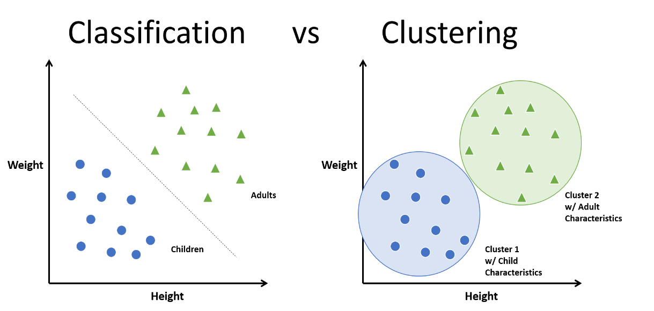
1.Unidad 1: Análisis de conglomerados, clasificación y clustering
¿Clasificación?¿Clustering?
¿Conglomerados?
La clasificación es uno de los principales objetivos de la analítica de negocios o datos. Consiste en determinar la clase al cual pertenece un registro de la BD o también puede entenderse como la formación de grupos.
Cuando se hace el procedimiento de clasificar se pueden emplear técnicas distintas dependiendo del tipo de clasificación a realizar…a los grupos formados al clasificar se les denomina clusters o conglomerados….

Slide 4
1.Unidad 1: Análisis de conglomerados, clasificación y clustering
Tipos de clasificación
Existen dos tipos principales de clasificación:
Clasificación no supervisada
Cuando el objetivo es la clasificación o formación de grupos sin tener una variable target en la base de datos relacionada a la necesidad de clasificación o formación de grupos.
Clasificación supervisada
Cuando el objetivo es la clasificación o formación de grupos teniendo una variable target en la base de datos relacionada al problema planteado.
En el caso de la clasificación supervisada se debe dividir la base de datos en entrenamiento y evaluación y asignar los registros a una determinada clase de la target empleando las variables input disponibles de la manera mas precisa. Se le llama también proceso de decisión y la regla se denomina clasificador.

Slide 5
1.Unidad 1: Análisis de conglomerados, clasificación y clustering
Posibles técnicas a aplicar
Las técnicas dependen del tipo de clasificación a realizar….entre las mas comunes por tipo se tienen:
Clasificación no supervisada
Clustering
Métodos jerárquicos
Clasificación supervisada
Análisis de Discriminante Lineal
Naive Bayes
K Vecinos mas cercanos
Árboles de decisión
En esta unidad revisaremos las principales técnicas….

Slide 6
Unidad 1: Análisis de conglomerados, clasificación y clusterización
CLASE 1
Concepto de distancia
Discriminante lineal
Ecuaciones de fisher
Unidad 2: Análisis de conglomerados, clasificación y clusterización

Slide 7
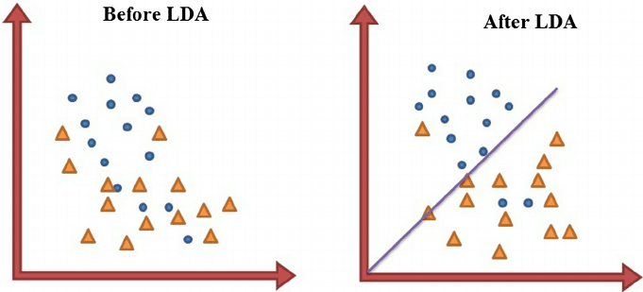
1.1 Discriminante lineal
Análisis discriminante lineal
Separa en dos o mas clases
Emplea una combinación lineal de variables
Es una generalización del discriminante lineal de Fisher, el cual es un método usado en la estadística y otros campos para hallar combinaciones lineales de variables (características) que separa en dos o mas clases a las instancias o registros.
La combinación resultante se puede usada como un clasificador lineal o mas comúnmente para reducción dimensionar antes de clasificar.
Es una técnica que emplea con variables input (independientes) continuas y una variable target (dependiente) categórica.

Slide 8

1.1 Discriminante lineal
¿Cómo funciona LDA?
Asumir que u1 y u2 son los vectores de media de las respectivas clases poblacionales.
Tienen iguales matrices de covarianza Σ = Σ1 = Σ2
Una instancia x es asignada a la clase C1 si
D(x, C1) < D(x, C2)
D(x, C1) = (x–ui)΄Σ ˉ¹(x–ui)
LDA introduce el concepto de la distancia multidimensional…..veremos esto con mas detalle mas adelante

Slide 9

1.1 Discriminante lineal
¿Cómo funciona LDA?
Una instancia x es asignada a la clase C1 si
D(x, C2) - D(x, C1) > 0
(x–u1)΄Σ ˉ¹(x–u1) - (x–u2)΄Σ ˉ¹(x–u2) > 0
(u1–u2)΄Σ ˉ¹(x– ½ (u1 + u2) > 0
Considerando que ui puede ser estimado por xi
Matriz Σ es estimada por S:
Entonces instancia x se asigna a la clase C1
Este ultimo criterio de clasificación se basa en las ecuaciones del discriminante lineal de Fisher….se verán con mas detalle mas adelante…

Slide 10
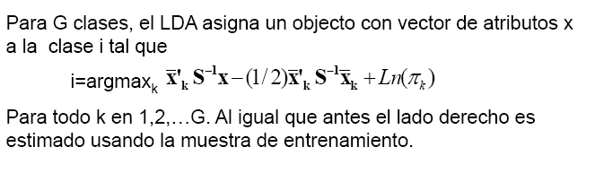
1.1 Discriminante lineal
¿Cómo funciona LDA?

Slide 11

1.1 Discriminante lineal
Supuestos del LDA
Normalidad multivariada
Homocedasticidad
Multicolinearidad
Independencia
Grado de resistencia a ligeras violaciones de los supuestos: Robusto

Slide 12
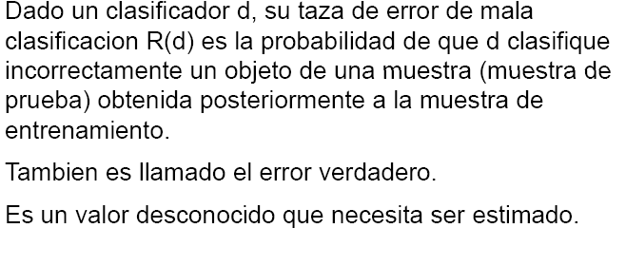

1.1 Discriminante lineal
La tasa de error de mala clasificación
Algunas métricas históricamente empleadas en LDA….

Slide 13
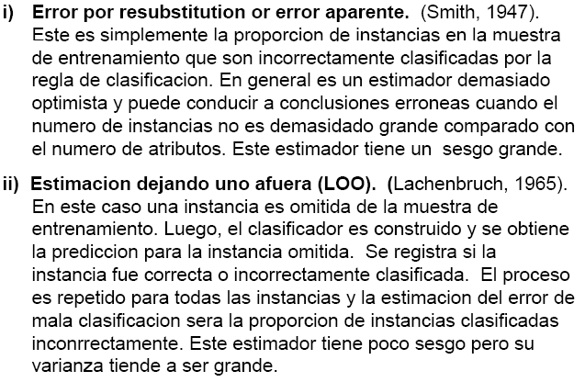
1.1 Discriminante lineal
La tasa de error de mala clasificación

Slide 14
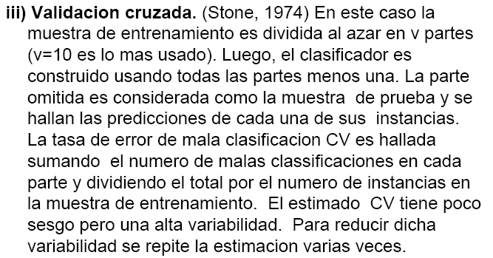
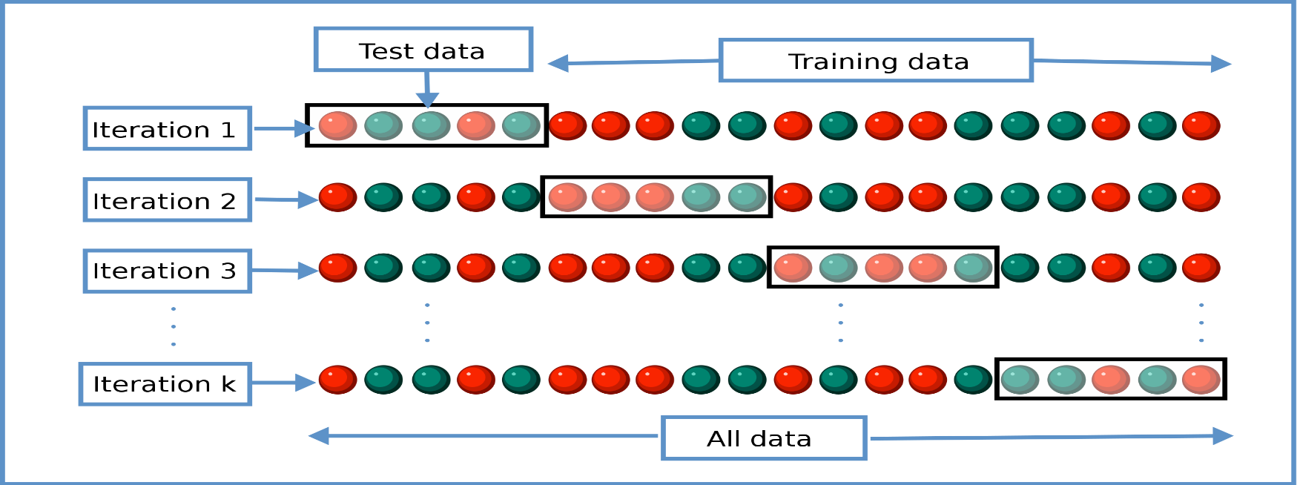
1.1 Discriminante lineal
La tasa de error de mala clasificación

Slide 15
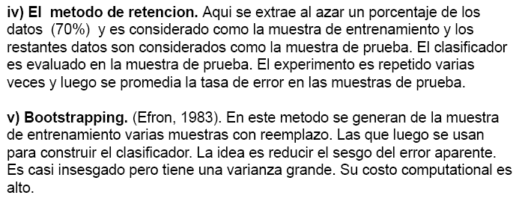
1.1 Discriminante lineal
La tasa de error de mala clasificación

Slide 16


1.1 Discriminante lineal
Aplicaciones comunes de LDA
Predicción de bancarrota
Identificar que empresas sobreviven o entran en bancarrota
Analiza variables financieras y proporciones para clasificar.
Reconocimiento de caras
Las caras son representadas por un numero de valores de pixeles
ADL reduce el numero de características a un numero ´práctica y luego clasifica.

Slide 17
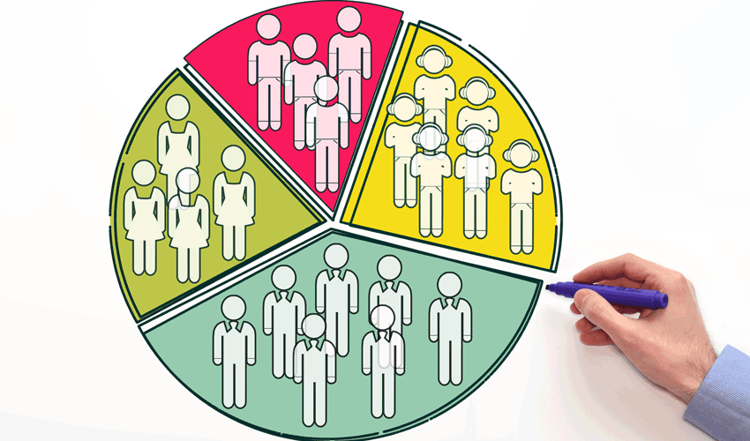

1.1 Discriminante lineal
Aplicaciones comunes de LDA
Marketing
Identificar factores que distinguen tipos de diferentes clientes y/0 productos
Usualmente implica el ploteo bidimensional de resultados
Estudios biomédicos
Valoración de severidad pacientes y prognosis de resultados de enfermedad
Clasificación de grupos de acuerdo a diferentes objetos biológicos.

Slide 18
Unidad 1: Análisis de conglomerados, clasificación y clusterización
CLASE 1
Concepto de distancia
Discriminante lineal
Ecuaciones de fisher
Unidad 2: Análisis de conglomerados, clasificación y clusterización

Slide 19
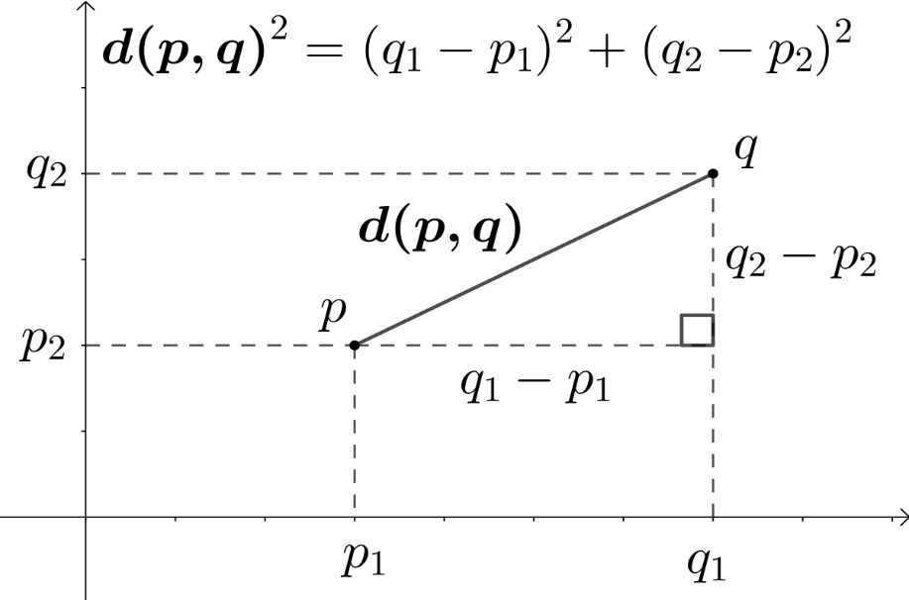
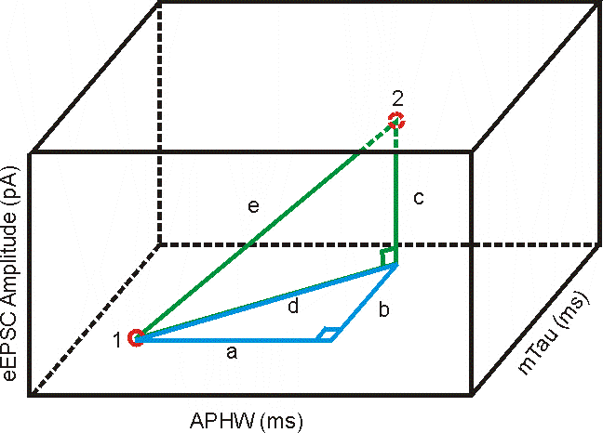

1.1.1 Concepto de distancia
Conceptos de distancia…
Distancia multidimensional
Distancia euclideana bidimensional
Distancia euclideana multidimensional

Slide 20
Unidad 1: Análisis de conglomerados, clasificación y clusterización
CLASE 1
Concepto de distancia
Discriminante lineal
Ecuaciones de fisher
Unidad 2: Análisis de conglomerados, clasificación y clusterización

Slide 21
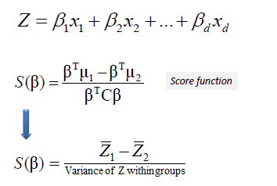
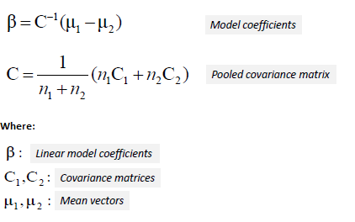
1.1.2 Ecuaciones de fisher
Ecuaciones de fisher
Estimación de coeficientes.

Slide 22
Ingeniería Industrial Analytics 2
FACULTAD DE
CIENCIAS E
INGENIERIA
CLASE 1
Unidad 1: Análisis de conglomerados, clasificación y clusterización
Discriminante lineal
SESION 01
Mg. Eduardo Carbajal López

